Slide 1
«Использование учебной православной литературы в образовательном процессе как одно из средств духовно – нравственного воспитания»
Круглый стол «Православная книга»
14 марта 2025 года
Презентацию подготовила
Руководитель ГМО учителей православной культуры
Г. о. Серпухов
Токарь Ольга Анатольевна

Slide 2
«Духовно-нравственные ценности, сложившиеся в процессе культурного развития России, согласно Стратегии развития воспитания в Российской Федерации на период до 2025 года – это:
человеколюбие
справедливость
честь
совесть
воля
личное достоинство
вера в добро
стремление к исполнению нравственного долга перед самим собой, своей семьей и своим Отечеством.

Slide 3
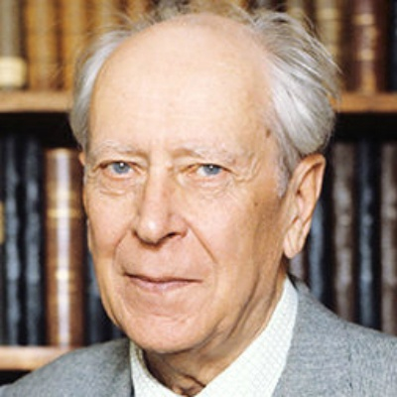
Академик Дмитрий Сергеевич Лихачёв
«Литература дает вам колоссальный, обширнейший и глубокий опыт жизни. Она делает человека интеллигентным, развивает в нем не только чувство красоты, но и понимание жизни, всех ее сложностей, служит проводником в другие эпохи и к другим народам, раскрывает перед вами сердца людей – одним словом, делает вас мудрым».

Slide 4
УМК «Добрый мир»

Slide 5
Людмила Леонидовна Шевченко
доктор педагогических наук, профессор кафедры педагогики,
директор Духовно-просветительского культурного центра
им. просветителей славянских Кирилла и Мефодия
Московского Государственного областного университета,
действительный член Международной педагогической
академии,
член Союза писателей России,
член Координационного совета по взаимодействию Министерства образования Московской области и
Московской епархии Русской Православной Церкви.

Slide 6
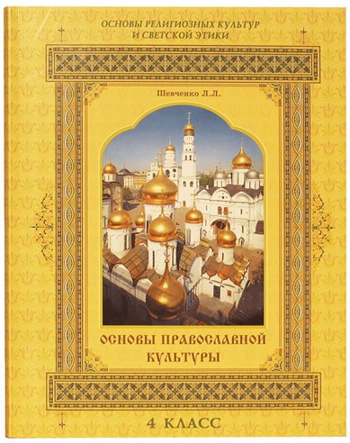
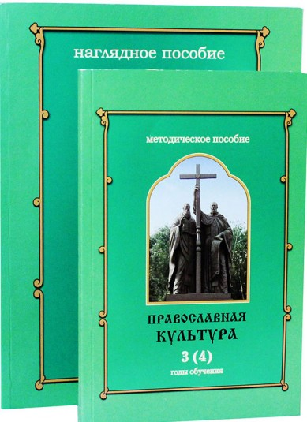
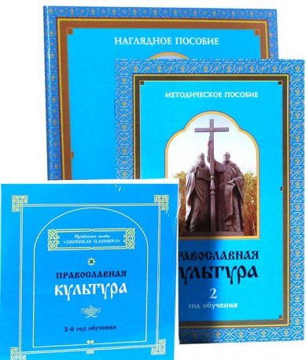
УМК Л.Л. Шевченко для 1,2,3, 4 года обучения
4 класс
"Народ – творец
православной культуры"
3 класс
"Православная культура
вокруг тебя"-
2 класс
"Ты и православная
культура"
1 класс
"Мы и мир Божий
вокруг тебя"

Slide 7
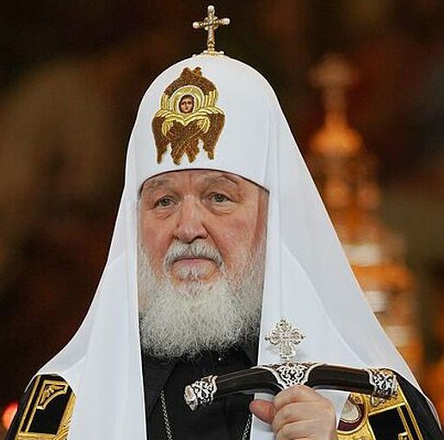
"Введение "Основ православной культуры" - один из важнейших вопросов повестки дня церковно-государственных отношений, имеющий в значительной мере решающее значение для судьбы отечественного образования и напрямую затрагивающий интересы миллионов родителей и их детей"

Slide 8
Комплект для 8 и 9 классов

Slide 9
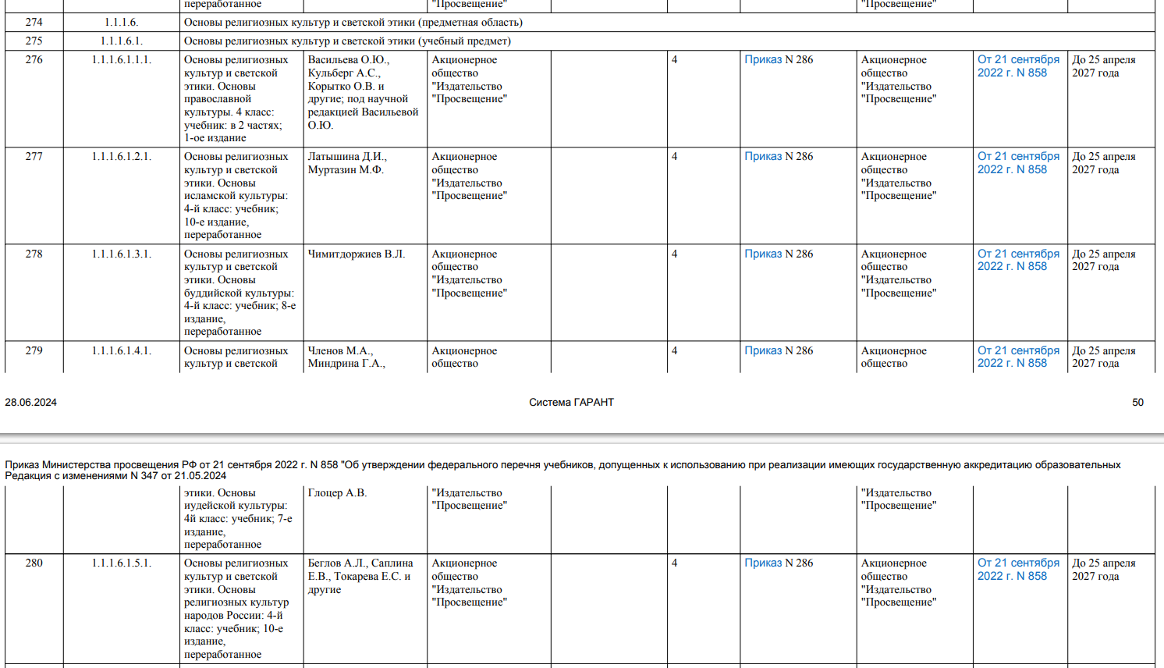
Приказ Министерства просвещения РФ от 21.09.2022 г № 858 «Об утверждении федерального перечня учебников, допущенных к использованию при реализации имеющих государственную аккредитацию образовательных учреждений РФ» Редакция с изменениями №347 от 21.05.2024 г.

Slide 10
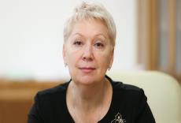
У Ольги Юрьевны Васильевой больше 200 научных работ о религии, истории Русской православной церкви, об отношениях религии и государства. Она убеждена, что следует использовать выдающийся опыт советских учебников в сочетании новейшими цифровыми технологиями. Как историк-исследователь защитила диссертации на темы о роли Русской православной церкви во время Великой Отечественной войны и периода становления Советского Союза.

Slide 11
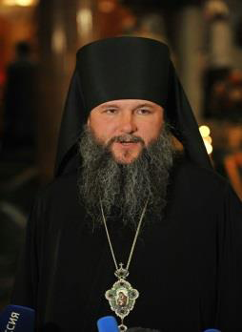
Митрополит Екатеринбургский и Верхотурский Евгений (Кульберг Алексей Сергеевич), магистр богословия. Занимается вопросами сотрудничества Церкви с образовательными учреждениями. Считает, что духовно-нравственное воспитание подрастающего поколения должно стать неотъемлемой
частью образовательного процесса.

Slide 12
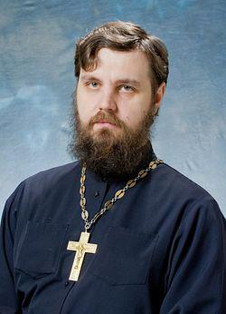
Протоиерей Олег (Корытко Олег Витальевич), настоятель московского храма иконы Божией матери «Живоносный источник» (усадьба Царицыно), имеет десятки научных трудов и публикаций. Занимается работой с региональными образовательными учреждениями и общественными организациями, входит в состав Редакционного совета журнала Московской патриархии, кандидат богословия.

Slide 13
О структуре учебника

Slide 17
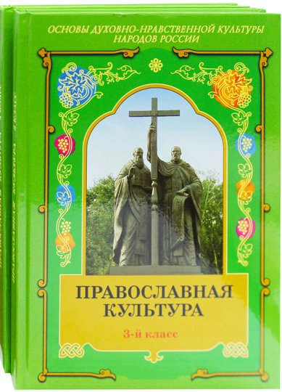
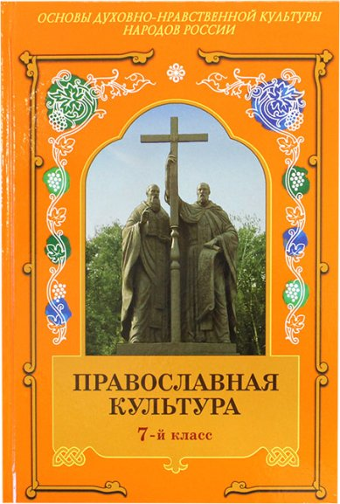
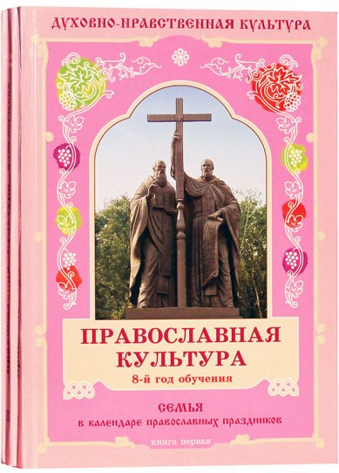
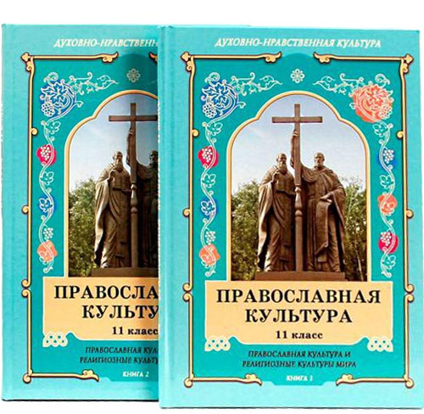
Учебно – методический комплект
авторской программы
Людмилы Леонидовны Шевченко

Slide 18
Первый год обучения Второй год обучения

Slide 20
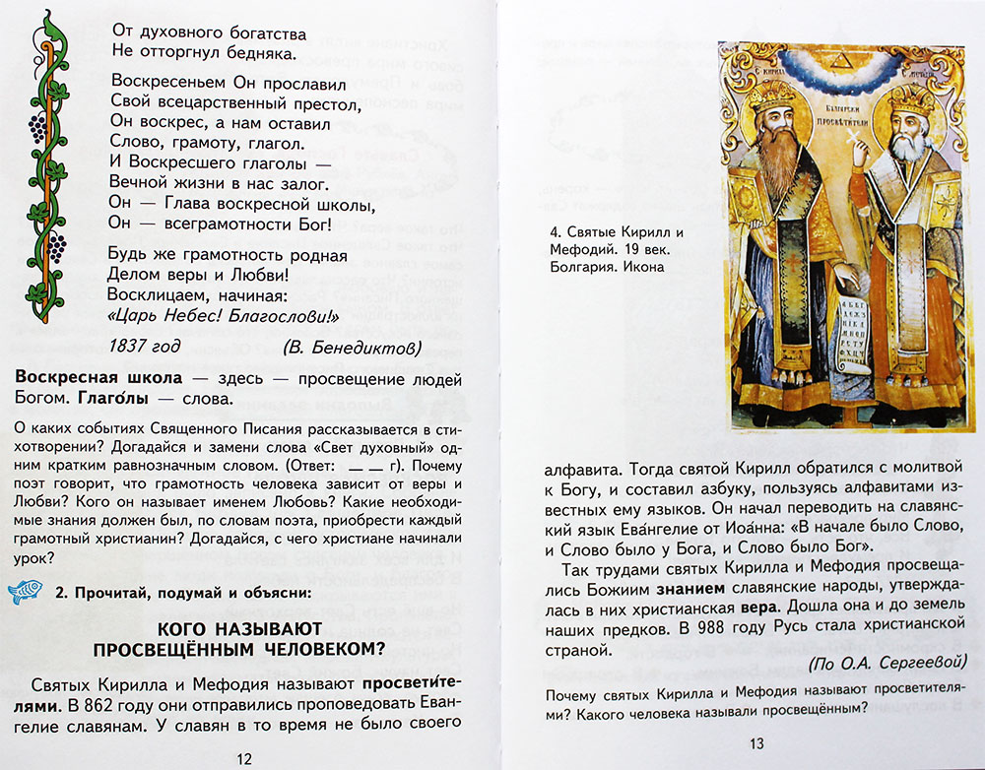

Slide 21
4 год обучения

Slide 22
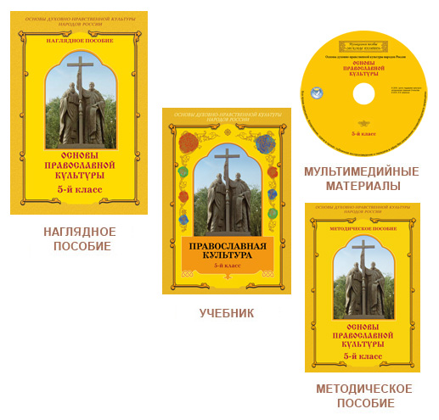
5 год обучения

Slide 24
8 год обучения

Slide 25
9 год обучения

Slide 26
10 и 11 год обучения

